Slide 1

ПРОБЛЕМЫ КОНТРОЛЯ ПРИВИЛЕГИРОВАННЫХ ПОЛЬЗОВАТЕЛЕЙ
И ИХ РЕШЕНИЕ

Slide 2
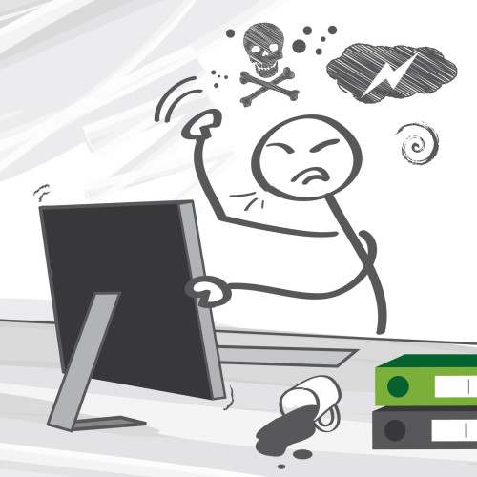
ВВЕДЕНИЕ
Тратя много времени и сил на защиту от внешних угроз, компании, порой, забывают об угрозах внутренних, разрушительность действий которых может быть в несколько раз больше, чем любая атака извне.
ПРОБЛЕМА
Риски, связанные с неконтролируемым административным доступом к критичным информационным системам и ИТ-инфраструктуре компаний.

Slide 3
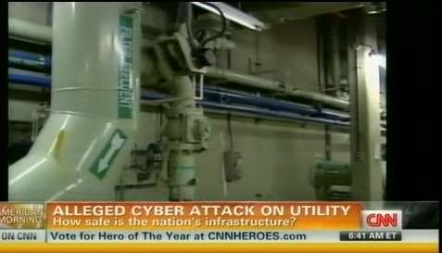
ВВЕДЕНИЕ
ДОН КРЕЙВЕН, водохозяйственный район Кёрран-Гарднер:
«У нас есть некоторые свидетельства того,
что компьютерная программа была взломана».
Эксперт по информационной безопасности Джо Вайс в своем блоге опубликовал данные о возможной хакерской атаке, после того, как получил официальный доклад из Центра по вопросам разведки и терроризма штата Иллинойс. Он рассказал, что хакеры взломали систему SCADA, которая отвечает за технический контроль над водяными насосами.

Slide 4
Что на самом деле?
Небольшая субподрядная компания Мимлица помогла создать систему диспетчерского управления и сбора данных SCADA, используемую службой регионального водоснабжения Curran Gardner в окрестностях города Спрингфилд (штат Иллинойс), и оказывала ей периодическую поддержку.
Мимлиц рассказал, что в июне этого года он и его семья проводили отпуск в России, когда кто-то из Curran Gardner …попросил его удаленно проверить некоторые данные файлов памяти на компьютере SCADA.
«Я не управлял системой и не вносил каких-либо изменений, и ничего не включал и не выключал», — сказал Мимлиц службе Threat Level.
10 ноября центр EPA опубликовал доклад под названием «Кибервторжение в систему общественного водоснабжения района», связав поломку водяного насоса с входом в систему с компьютера из России за пять месяцев до этого и безо всяких оснований утверждая, что злоумышленник из России включал и отключал систему SCADA, отчего и сгорел насос.

Slide 5

АРТ АТАКИ
Термин Advanced Persistent Threat (APT), как правило, не переводят на русский язык.
В 2006 году его впервые использовали для описания направленной атаки на критичные ресурсы.
С тех пор APT превратился в маркетинговый термин и используется везде для описания любых новых угроз, атак и др.
Мы используем его для обозначения целенаправленных атак, при которых ведется несанкционированная работа по получению доступа к критичной информации или системе.

Slide 6
ТИПИЧНАЯ АТАКА

Slide 7
ТРЕБОВАНИЯ РЕГУЛЯТОРОВ
СТАНДАРТ | СТАТУС | НЕОБХОДИМОСТЬ
Monetary Authority of Singapore | Обновлен. Добавлены специальные положения по управлению криптографическими ключами | Да
PCI DSS | Требования по управлению доступом расширены. Добавлен Secure Shell и другие методы аутентификации | Да
NIST-FISMA | NIST IR 7966 «безопасность управления автоматизированным доступом используя Secure Shell (SSH)». Опубликован | Да
SOX | DS 5.8 – управление доступом и управление ключами | Да
NERC | R5 – управление учетными данными, определяются протоколы удаленного подключения (SSL, SSH) | Да
HIPAA | Управление доступом к информации | Да

Slide 8
ТРЕБОВАНИЯ РЕГУЛЯТОРОВ
ИАФ.1 | Идентификация и аутентификация пользователей, являющихся работниками оператора | K3 | K2 | K1
 |  | + | + | +
ИАФ.2 | Идентификация и аутентификация устройств, в том числе стационарных, мобильных и портативных |  | + | +
ИАФ.3 | Управление идентификаторами, в том числе создание, присвоение, изменение, уничтожение идентификаторов | + | + | +
ИАФ.4 | Управление средствами аутентификации, в том числе хранение, выдача, инициализация, блокирование средств аутентификации и принятие мер в случае утраты и (или) компрометации средств аутентификации | + | + | +
ИАФ.5 | Исключение отображения для пользователя действительного значения аутентификационной информации и (или) количества вводимых символов | + | + | +
ИАФ.6 | Идентификация и аутентификация пользователей, не являющихся работниками оператора (внешних пользователей) | + | + | +
ИАФ.7 | Идентификация и аутентификация объектов файловой системы, запускаемых и исполняемых модулей, объектов систем управления базами данных, объектов, создаваемых прикладным и специальным программным обеспечением, иных объектов доступа

Slide 9
ТРЕБОВАНИЯ РЕГУЛЯТОРОВ
УПД.1 | Управление (заведение, активация, блокирование и уничтожение) учетными записями пользователей, в том числе внешних пользователей | K3 | K2 | K1
 |  | + | + | +
РСБ.1 | Определение событий безопасности, подлежащих регистрации, и сроков их хранения | + | + | +
РСБ.2 | Определение состава и содержания информации о событиях безопасности, подлежащих регистрации | + | + | +
РСБ.3 | Сбор, запись и хранение информации о событиях безопасности в течение установленного времени хранения | + | + | +
РСБ.5 | Мониторинг (просмотр, анализ) результатов регистрации событий безопасности и реагирование на них | + | + | +
РСБ.6 | Генерирование временных меток и (или) синхронизация системного времени в автоматизированной системе управления |  | + | +
РСБ.7 | Защита информации о событиях безопасности | + | + | +
РСБ.8 | Обеспечение возможности просмотра и анализа информации о действиях отдельных пользователей

Slide 10
PRIVELEGED USER – КТО ОН?

Slide 11
ПРОБЛЕМА
Разное оборудование требует разных администраторов
Для разных ресурсов требуются специалисты нескольких компаний
Нескольким администраторам требуется доступ к одним и тем же ресурсам
Трудно понять что делал admin на серверах или в оборудовании АСУ ТП

Slide 12
ПРОБЛЕМА Налажен регулярный контроль
90% вторжений в критичные ИС осуществляются с помощью привилегированных учетных записей.
74% администраторов признались, что легко обходят меры безопасности, призванные защищать конфиденциальные данные.
80% привилегированных учетных записей принадлежат автоматизированным системам, которые никак не контролируются и к которым трудно применить политики безопасности.

Slide 13
Административный доступ – немногие решения
Доступ для привилегированного пользователя осуществляется с использованием всего нескольких протоколов: RDP, RSH, SSH, VNC и др.
В большинстве случаев как для интерактивных пользователей, так и для M2M используется протокол SSH (стандарт)
SSH позволяет шифровать данные, а также удобно передавать информацию и обеспечивать строгую аутентификацию

Slide 14
SSH ИСПОЛЬЗУЮТ ДЛЯ МНОГИХ ВИДОВ ДЕЯТЕЛЬНОСТИ
82% респондентов ответили, что используют SSH
68% считают SSH технологии критичными для бизнеса

Slide 15

БОЛЬШОЙ БАНК – БОЛЬШИЕ ПРОБЛЕМЫ
Проблема:
15,000+ серверов
20,000+ аккаунтов SSH пользователей
1,5+ млн ключей !
10% или 150,000 ключей были неизвестны и имели высокий уровень привилегий
Критичные проблемы безопасности и соответствия требованиям
В большинстве случаев, ключи SSH принадлежат M2M-соединениям. Машины оказываются аутентифицированы и подключены к другим системам больше, чем люди через разные шлюзы безопасности.

Slide 16
Соответствие есть – безопасности нет
40 млн – количество украденных кредитных и дебитных карт
70 млн – количество украденных записей, включая адрес, телефон, e-mail и пр.
46% – потерь в 4 квартале 2013 года
200 млн – цена перевыпуска 21.8 миллиона карт для кредитных организаций
100 млн долларов – компания потратит на апгрейд терминалов, поддерживающих аутентификацию
0 – количество терминалов с аутентифиацией,
0 – количество безопасников в организации (CISO, CSO)
18.00 – 35.70 долларов – примерная цена на карту украденных средств, перепроданных на черном рынке
1 – 3 млн – украденных карт, которые были успешно проданы на черном рынке
53.7 млн долларов – дохода, который скорее всего получили хакеры
Источник : Krebs on Security /http://krebsonsecurity.com/2014/05/the-target-breach-by-the-numbers/

Slide 17
РЕШЕНИЕ
Процесс управления должен быть непрерывным!
ВЫЯВЛЕНИЕ всех ИТ-ресурсов и соответствующих привилегированных учетных записей, а также взаимосвязей между ними.
ДЕЛЕГИРОВАНИЕ доступа таким образом, чтобы к ИТ-ресурсам мог обращаться только уполномоченный персонал в строго отведенное для этого время.
ВЫПОЛНЕНИЕ политик и правил доступа к ИТ-ресурсам и ИТ-инфраструктуре.
АУДИТ, ОПОВЕЩЕНИЕ, ОТЧЕТНОСТЬ - запись действий привилегированных пользователей с функцией аудита для ответа на вопросы: кто, с какой целью и как долго пользуется привилегированным доступом.

Slide 18


Решение, позволяющее контролировать зашифрованные подключения к ИС компании, её сетевой и серверной инфраструктуре.
Визуализация действий суперпользователей и эффективное управление доступом ко всей инфраструктуре.
Управление привилегированным доступом (PAM)
Мониторинг привилегированных пользователей и сессий (PUM)
Мониторинг зашифрованных каналов
Разделение доступа к общим аккаунтам с персонализацией доступа каждого администратора
Управление субканалами внутри зашифрованных соединений
Безопасное взаимодействие с инфраструктурой организации
Строгая аутентификация пользователей

Slide 19
SafeInspect - полнофункциональная платформа для контроля привилегированных учетных записей в ИС – как классических, так и облачных.
Контроль широко используемых протоколов администрирования;
Регистрация действий в виде видеозаписи;
Индексация, быстрый поиск события;
Контроль зашифрованных каналов;
Работа без использования агентов;
Двухуровневый контроль подключений;
Двухфакторная аутентификация;
Контроль доступа в реальном времени;
Противодействие внутренним угрозам;
Аудит файловых операций;
Статистика и отчеты о действиях;
Сбор информации для расследований инцидентов.

Slide 20
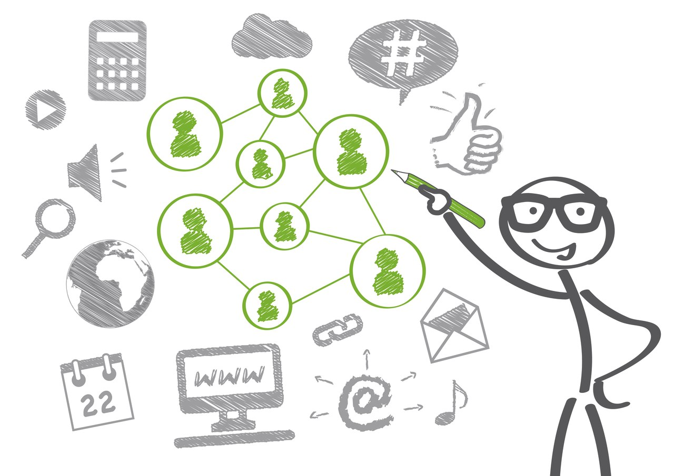
ПРЕИМУЩЕСТВА
МАСШТАБИРУЕМОСТЬ И УНИВЕРСАЛЬНОСТЬ
Может быть установлен как на «железе» (сервере), так и в виртуальной среде: VMware, Hyper-V, Virtualbox. Возможна оптимизация под Оpenstack;
Три режима работы: Прозрачный (L2), Маршрутизатор (L3), Бастион;
Отказоустойчивость;
Распределенная архитектура:
    Возможна установка большого количества Коллекторов
    Данные аудита направляются в Менеджер
    Можно осуществлять зональный аудит (разными аудиторами), или централизованный (по всей инфраструктуре).

Slide 21

ПРЕИМУЩЕСТВА
МИНИМАЛЬНОЕ ВТОРЖЕНИЕ
В БИЗНЕС-ПРОЦЕССЫ И ИНФРАСТРУКТУРУ
Нет необходимости в специальном ПО, серверных агентах или шлюзах на клиентской стороне;
Не нужно обучать пользователей работе с системой, менять бизнес-процессы и сетевую инфраструктуру;
Обеспечивает защиту доступа к серверам, базам данных, сетевым устройствам и другим устройствам инфраструктуры
Отслеживает как интерактивных пользователей, так и соединения «машина-машина»

Slide 22
ПРЕИМУЩЕСТВА
Работа в распределенной инфраструктуре

Slide 23
ИНТЕГРАЦИЯ
3 варианта:
ПРОЗРАЧНЫЙ - система устанавливается
в «разрыв» соединения с серверами;
МАРШРУТИЗАТОР - соединения с серверами направляются в систему, а она маршрутизирует их на сервера;
БАСТИОН - для доступа к серверам необходимо явно подключаться к порталу системы.
1. Подключение
2. Аутентификация и авторизация
3-5. Подключение к ресурсам
6. Отправка данных в DLP / IPS
7. Сохранение записи сессии
8. Отправка логов в SIEM / Syslog

Slide 24
ДОСТУП К КРИТИЧЕСКИМ РЕСУРСАМ
ДВУХУРОВНЕВАЯ АВТОРИЗАЦИЯ:
Аутентификация
Подтверждение
Доступ

Slide 25
ИНТЕГРАЦИЯ С ДРУГИМИ СИСТЕМАМИ
Система интегрируется с системами SIEM, IPS, Web filters, DLP, позволяя повысить эффективность как своей работы, так и работы других подсистем.

Slide 26
ОБЩАЯ СТОИМОСТЬ ВЛАДЕНИЯ
РАЗНЫЕ ВАРИАНТЫ ПРОДУКТА: может быть установлен как Virtual Appliance (в разных виртуальных средах), а также на «железо» (сервера).
ВЫСОКАЯ МАСШТАБИРУЕМОСТЬ: Коллекторы могут добавляться в соответствии с изменениями в сетевой или виртуальной инфраструктуре.
ПРОСТОТА ПРИМЕНЕНИЯ: Прозрачные режимы и возможность использования стандартных приложений упрощают внедрение. Нет необходимости в тренингах пользователей или изменении бизнес-процессов.
БЕЗ АГЕНТОВ: Нет необходимости в инсталляции дополнительного ПО или агентов на серверах.
ПРОСТАЯ ИНТЕГРАЦИЯ: Легко интегрируется как в инфраструктуру безопасности (SIEM, DLP, IDS), так и в сетевую инфраструктуру (не нужны jump-сервера, поддержка Vlan).

Slide 27
Прозрачный мониторинг и управление
Распределенная архитектура
Детальный контроль SSH и RDP
Поиск, расследование и видео-показ событий
Простая работа с общими аккаунтами
Интеграция с DLP для SSH, SFTP, зашифрованными SSL протоколами в режиме реального времени
Интеграция с системами IDS, IPS
ЛУЧШЕЕ РЕШЕНИЕ В КОНКРЕТНОЙ СИТУАЦИИ
  «…несмотря на то, что используемые решения PAM имеют широкие возможности, существуют точечные решения, которые в некоторых случаях, заполняют существующие пробелы, или могут быть использованы в комбинации с «best-of-breed» решениями…» Gartner
Даже если у компании уже есть решение Privileged Access Management (PAM), уникальные возможности SafeInspect эффективно дополнят его функции. При этом не потребуется установка доп. агентов и не изменится логика уже используемого решения.

Slide 28
Решение проблемы управления привилегированными пользователями
SafeServer
Выявляет текущие ключи доступа и доверенные связи между системами и пользователями. Вы знаете кто и к чему имеет доступ
Блокировка среды так, что только менеджер ключей может получить доступ к серверу для развертывания, замены и удаления ключей
Выявление всех привилегированных пользователей
Постоянный мониторинг среды для любых ключей, созданных вне разрешенной системы и оповещение, если несанкционированные ключи были найдены
Автоматическое управление и смена ключей чтобы уменьшить вероятность, что скомпрометированные ключи могут быть использованы
Делегирование доступа к приложениям и серверам отдельным администраторам к своим группам серверов через удобный портал доступа

Slide 29
Результат
РЕЗУЛЬТАТ
Контроль всех подключений
Контроль каналов SSH, RDP, HTTP/HTTPs, Telnet и др.
Запись трафика в журнал, архивация в зашифрованном виде
Просмотр логов в формате видео
Контроль не только внутренних, но и внешних подключений
Работа без агентов
Простое внедрение и эксплуатация
Интуитивный интерфейс
Быстрая смена настроек

Slide 31
СПАСИБО ЗА ВНИМАНИЕ!
Контакты:
ООО «Новые технологии безопасности»
Москва, ул. Трубная, 12
Телефон/Факс: +7 (495) 787 99 36
www.newinfosec.ru

